Slide 1

Проектная работа
«Шеринговые услуги. Анализ спроса на самокаты»
Выполнили работу:
@TheBunzo80
@Teddy_Ro
@Kosovrr
Под руководством
@yugzueva
2025г.

Slide 2
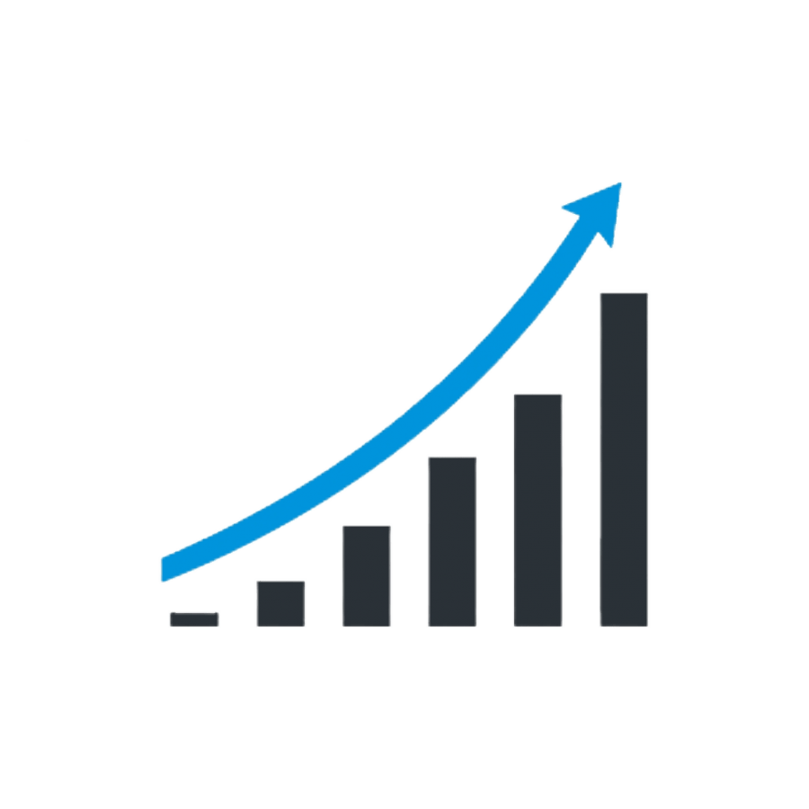
Введение
В нашей работе мы выполнили и расскажем здесь 5 пунктов:
Предобработка данных
- Погоды
- Поездок
- Проведение расчетов и исследований
- Проверка гипотез
- Регрессионное моделирование
- Создание дашборда
Цель: предоставить
возможность компании
перейти на динамическое ценообразование.

Slide 3
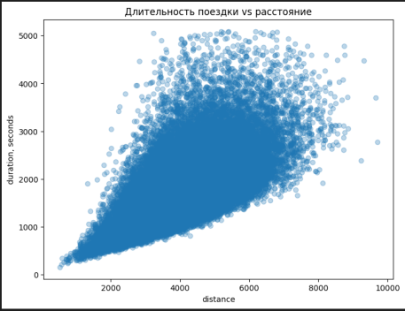
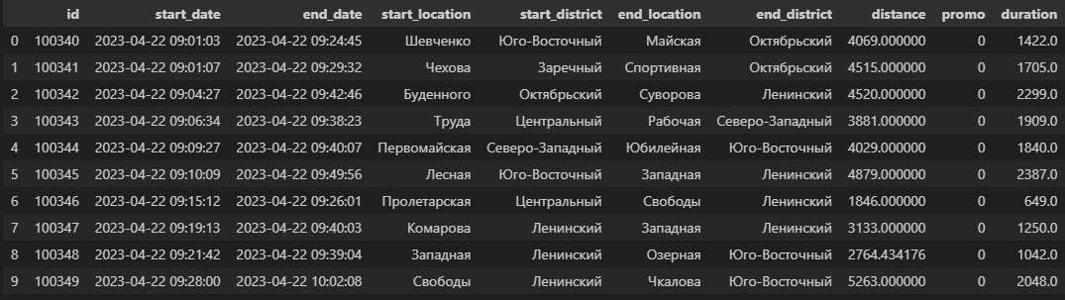
Предобработка данных (Поездки)
Сначала приводим заголовки в формат PEP8, затем удаляем дубликаты и
конвертируем время в формат DateTime.
Нормализуем текст в данных (удаление 'ул', лишних символов, приведение регистра)
После, фильтруем данные по верхней и нижней границе, заменяя такие значения
медианным ( нормальные поездки)
И проверяем
промокоды
Первые 10 строк готовой таблицы

Slide 4
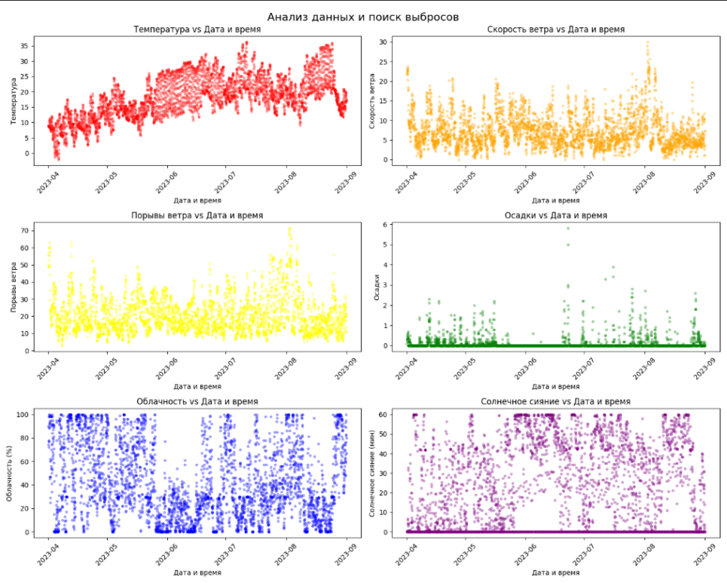
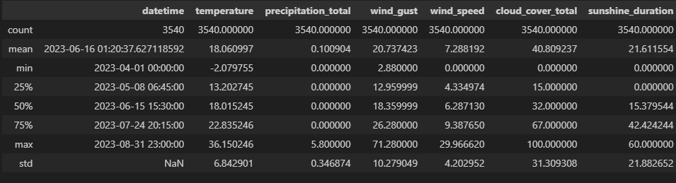
Предобработка данных (Погода)
Тут так же, сначала приводим заголовки в формат PEP8, затем удаляем дубликаты и
конвертируем время в формат DateTime.
Затем ищем аномалии и выбросы:
Обрабатываем пропуски.
Итоговая таблица

Slide 5
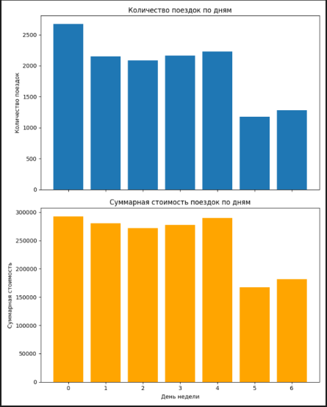
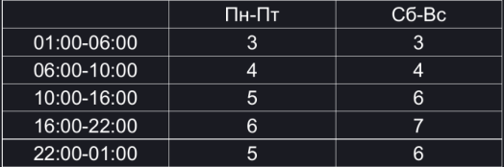
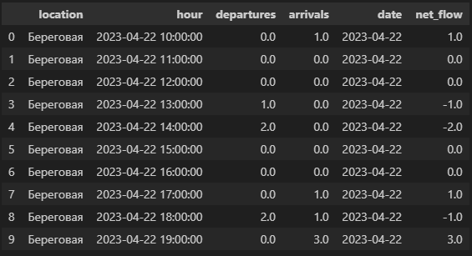
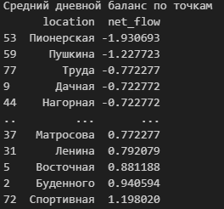
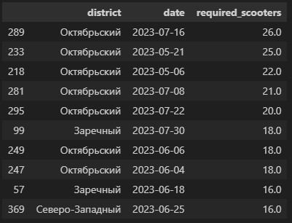
Проведение расчетов и исследований
У нас было 3 цели:
1. Рассчитать итоговую стоимость
Сначала, создаем столбец со стоимостью,
которая считается исходя из таблицы.
Затем, выявляем, окупается ли акция, и строим график на основе
поездок с 6 до 10
2. Подготовить таблицу с почасовым трафиком в каждой точке
Для начала считаем почасовой трафик, затем можем получить топ-3 точки по суммарному трафику, а так же 10% нижних точек по суммарному трафику (они могут претендовать на закрытие). Узнаем самые популярные направления, и баланс по точкам
Вывод: Точки с отрицательным net_flow теряют
самокаты в течение дня — требуется
их перераспределение в конце дня.
Точки с положительным net_flow накапливают
самокаты
— возможны точки для забора лишних самокатов.
Необходимое кол-во самокатов на точку

Slide 6
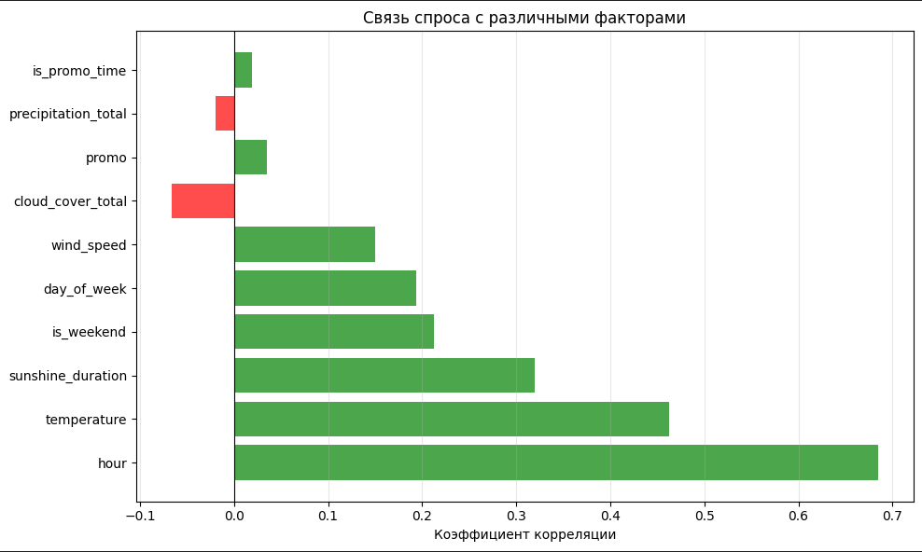
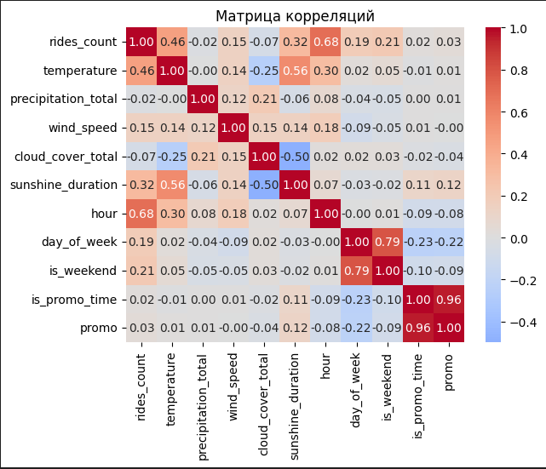
Проведение расчетов и исследований
3. Исследовать корреляцию.
Выявляем спрос по часам. Он получился 2415 записей
Добавляем календарные признаки, и теперь можем построить
удобный график влияний
на спрос.
И строим матрицу корреляций.

Slide 7
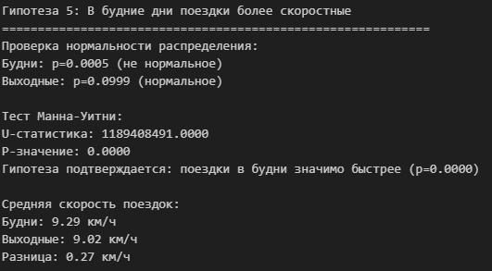
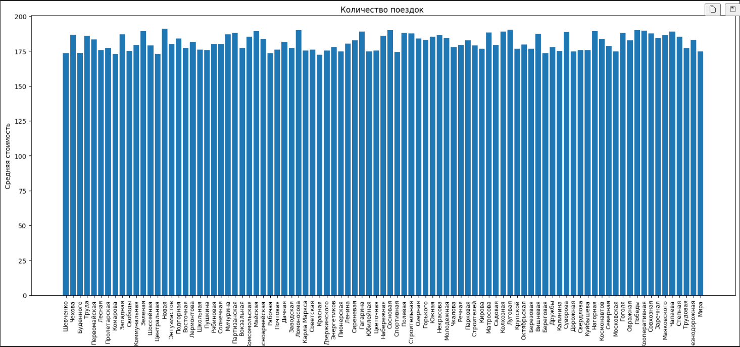
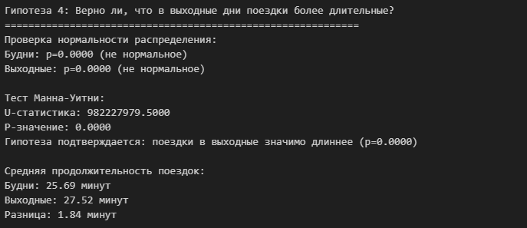
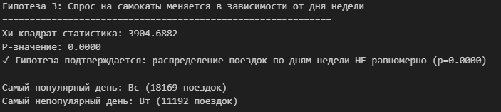
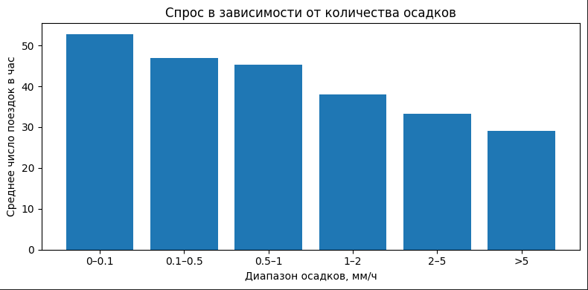
Проверка гипотез
Гипотеза 1: Верно ли, что в дождливое время спрос на самокаты ниже?
Строим график по количеству поездок и мм осадков:
Гипотеза 2: Отличается ли средняя
стоимость поездки по районам?
Строим график по районам и средней стоимости:
Гипотеза 3: Спрос на самокаты меняется в зависимости от дня недели
Проведем анализ и выясним:
Гипотеза 4: Верно ли, что в выходные дни поездки более длительные?
Проведем анализ и выясним:
Гипотеза 5: Верно ли, что в будние дни поездки более скоростные?
Проведем анализ и выясним:

Slide 8
Итоги гипотез
1. ГИПОТЕЗА 1: в дождливое время спрос на самокаты ниже.
ПОДТВЕРЖДЕНА. Это вычисляется исходя из графика, в нем показана очень сильная зависимость.
2. ГИПОТЕЗА 2: Отличается ли средняя стоимость поездки по районам?
ПОДТВЕРЖДЕНА. Средняя стоимость поездок разная.
3. ГИПОТЕЗА 3: Спрос на самокаты меняется в зависимости от дня недели.
ПОДТВЕРЖДЕНА.
Самый популярный день: Вс
Самый непопулярный день: Вт
4. ГИПОТЕЗА 4: В выходные дни поездки более длительные.
ПОДТВЕРЖДЕНА. Поездки в выходные длиннее в среднем на 1.84 минут
5. ГИПОТЕЗА 5: В будние дни поездки более скоростные.
ПОДТВЕРЖДЕНА. Поездки в будни быстрее в среднем на 0.27 км/ч

Slide 9
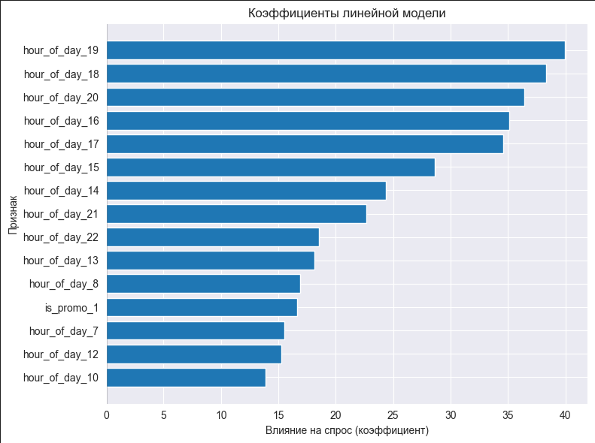
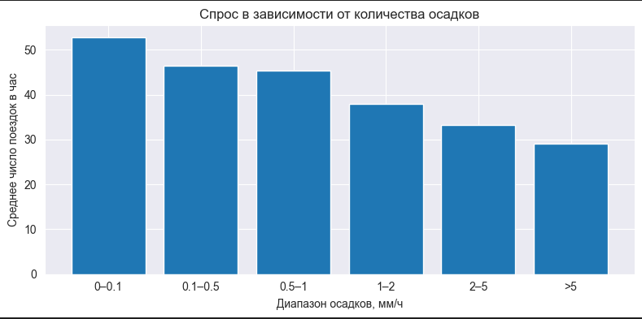
Регрессионное моделирование
Для начала, приводим столбцы к Datetime и округляем до часа. Разбиваем по времени,
Обнаруживаем признаки и таргет. Обучаем модель и получаем такой график:
Смотрим максимум, чтобы последний
бин был чуть выше.
Смотрим максимум, чтобы
последний бин был чуть выше

Slide 10


Дашборд и презентация
Создаем дашборд,
в котором только самые
важные для компании
графики и данные:
Тут дашборд
Так же создаем эту презентацию, в которой
Кратко рассказывается о всех частях проекта
И собрана самая важная информация

Slide 11
Итак
В ходе данной работы мы выполнили поставленные задачи, и
обрели бесценный опыт и умения.
Мы:
Подготовили данные для удобной работы
Провели расчеты и исследования
Проверили возникающие гипотезы
Провели регрессионное моделирование
Составили дашборд
Теперь компания, предоставляющая услуги проката самокатов
Может увидеть в нормальном виде все свои результаты.
И компания может перейти на желанный
динамический способ ценообразования,
А значит цель проекта достигнута!

Slide 12
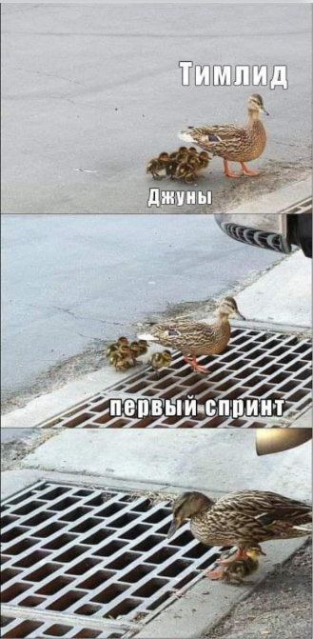

Спасибо за внимание!
У нас все получилось
Яндекс Лицей

